Slide 1


Тема № 2.2
Основные принципы проектирования
Лекция

Slide 2
Качества хорошей архитектуры
Повторное использование кода
Повторное использование программной архитектуры и кода — это один из самых распространённых способов снижения стоимости разработки.
Логика проста: вместо того, чтобы разрабатывать что-то по второму разу, почему бы не использовать прошлые наработки в новом проекте?

Slide 3
Качества хорошей архитектуры
Расширяемость
Изменения часто называют главным врагом программиста.
Вы придумали идеальную архитектуру интернет-магазина, но через месяц пришлось добавить интерфейс для заказов по телефону.
Вы выпустили видеоигру под Windows, но затем понадобилась поддержка macOS.
Вы сделали интерфейсный фреймворк с квадратными кнопками, но клиенты начали просить круглые.

Slide 4
Базовые принципы проектирования
Инкапсулируйте то, что меняется
Определите аспекты программы, класса или метода, которые меняются чаще всего, и отделите их от того, что остаётся постоянным.
Этот принцип преследует единственную цель — уменьшить последствия, вызываемые изменениями.
Программируйте на уровне интерфейса
Программируйте на уровне интерфейса, а не на уровне реализации. Код должен зависеть от абстракций, а не конкретных классов.
Гибкость архитектуры выражается в том, что её можно было бы расширять, не ломая существующий код.

Slide 5
Базовые принципы проектирования
Предпочитайте композицию наследованию
Наследование — это самый простой и быстрый способ повторного использования кода между классами.
У вас есть два класса с дублирующимся кодом. Создайте для них общий базовый класс и перенесите в него общее поведение.
Но у наследования есть и проблемы, которые становятся очевидными только тогда, когда программа уже обросла классами, и изменить ситуацию довольно тяжело.

Slide 6
Базовые принципы проектирования
Проблемы наследования
Подкласс не может отказаться от интерфейса или реализации своего родителя. Вы должны будете реализовать все абстрактные методы родителя, даже если они не нужны для конкретного подкласса.
Переопределяя методы родителя, вы должны заботиться о том, чтобы не сломать базовое поведение суперкласса. Это важно, ведь подкласс может быть использован в любом коде, работающим с суперклассом.
Наследование нарушает инкапсуляцию суперкласса, так как подклассам доступны детали родителя. Суперклассы могут сами стать зависимыми от подклассов, например, если программист вынесет в суперкласс какие-то общие детали подклассов, чтобы облегчить дальнейшее наследование.
Подклассы слишком тесно связаны с родительским классом. Любое изменение в родителе может сломать поведение в подклассах.

Slide 7
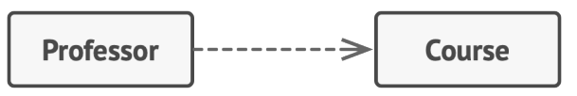
Отношения между объектами
Зависимость
Зависимость — это базовая связь между классами, которая показывает, что один класс скорее всего придётся менять при изменении названия или сигнатуры методов второго.
Зависимость появляется там, где вы указываете конкретные названия классов — в вызовах конструкторов, при указании типов параметров и возвращаемых значений методов и так далее.

Slide 8
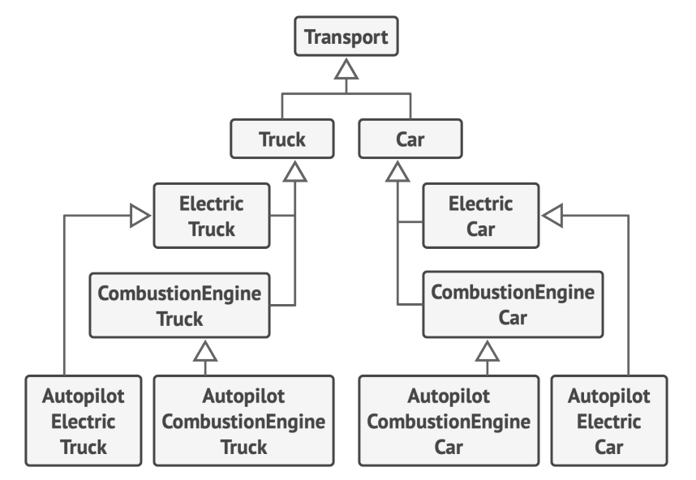
Базовые принципы проектирования
Проблемы наследования

Slide 9

Отношения между объектами
Ассоциация
Ассоциация — это когда один объект взаимодействует с другим. В UML ассоциация обозначается простой стрелкой, которая направлена в сторону взаимодействия. Двухсторонняя ассоциация между объектами тоже вполне допустима.
Ассоциацию можно рассматривать как строгий вариант зависимости, при котором один объект всегда имеет доступ к объекту, с которым он взаимодействует, в то время как при простой зависимости связь может быть не постоянной и не такой явной.

Slide 10
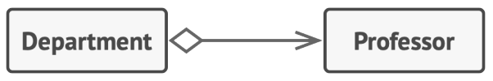
Отношения между объектами
Агрегация
Агрегация — это специализированная разновидность ассоциации, которая описывает отношения один-ко-многим, многие-ко-многим, часть-целое между несколькими объектами, тогда как ассоциация устанавливает связь только между двумя объектами.

Slide 11

Отношения между объектами
Композиция
Композиция — это более строгий вариант агрегации, когда
один объект состоит из других. Особенность этого отношения заключается в том, что компонент может существовать только как часть контейнера. В UML композиция изображается так же, как и агрегация, но с закрашенным ромбом.

Slide 12
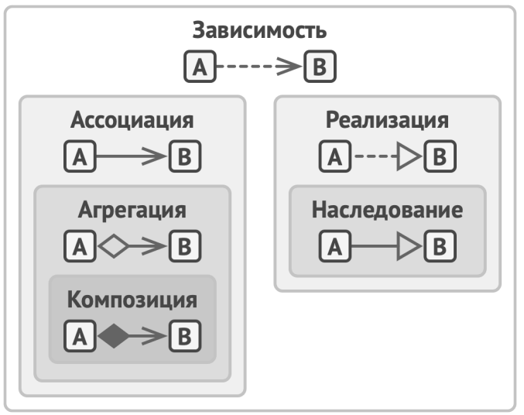
Отношения между объектами
Обобщаяем
Зависимость: Класс А могут затронуть изменения в классе B.
Ассоциация: Объект А знает об объекте B. Класс А зависит от B.
Агрегация: Объект А знает об объекте B и состоит из него. Класс А зависит от B.
Композиция: Объект А знает об объекте B, состоит из него и управляет его жизненным циклом. Класс А зависит от B.
Реализация: Класс А определяет методы объявленные интерфейсом B. Объекты А можно рассматривать через интерфейс B. Класс А зависит от B.
Наследование: Класс А наследует интерфейс и реализациюкласса B, но может переопределить её. Объекты А можно рассматривать через интерфейс класса B. Класс А зависит от B.

Slide 13
Принципы SOLID
Пять принципов проектирования, которые известны как SOLID.
Эти принципы были впервые изложены Робертом Мартином в книге Agile Software Development, Principles, Patterns, and Practices
Главная цель этих принципов — повысить гибкость вашей архитектуры, уменьшить связанность между её компонентами и облегчить повторное использование кода.

Slide 14
Принципы SOLID
Принцип единственной ответственности
У класса должен быть только один мотив для изменения.
Принцип открытости/закрытости
Расширяйте классы, но не изменяйте их первоначальный код.
Принцип подстановки Лисков
Подклассы должны дополнять, а не замещать поведение базового класса.
Принцип разделения интерфейса
Клиенты не должны зависеть от методов, которые они не используют.
Принцип инверсии зависимостей
Классы верхних уровней не должны зависеть от классов нижних уровней. Оба должны зависеть от абстракций. Абстракции не должны зависеть от деталей. Детали должны зависеть от абстракций.

Slide 15

Ваши
вопросы

